Slide 1
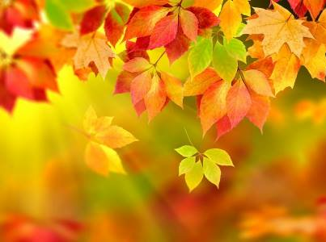
Выставка поделок из природного материала «Разноцветная осень»
Презентацию подготовили:
Дедова Н.Н., Вернер Е.С,
воспитатели 11 группы «Мотыльки» МБДОУЦРР №28 «Огонек», 2017 г.

Slide 2
«Осенний денек», Живогляд Ульяна, 3 года

Slide 3
«Совушка», Гольм Кирилл,
3 года

Slide 4
«Осенний вечер», Полищук Данил, 3 года

Slide 5
«Ежик», Февралева Снежана, 3 года

Slide 6
«Сказочный лес», Селезнева Саша,4 года

Slide 7
«Лесной оленёнок», Леонова Варя, 3 года

Slide 8
«Крокодил Гена» Ремизов Иван, 4 года

Slide 9
Благодарим всех участников выставки за чудесные работы!

